Slide 1
El pensamiento Narrativo
Jerome Brunner

Slide 2
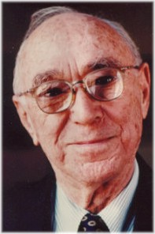
Según Jerome Bruner:
“No deja de ser curioso que el ser humano haya terminado mirándose en el espejo de un mecanismo creado por él mismo”

Slide 3
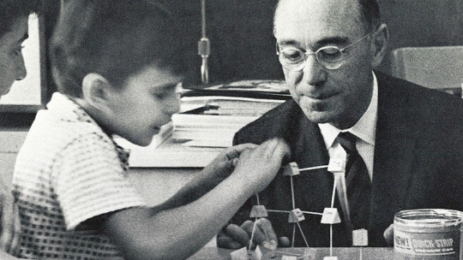
La idea de que conocer o aprender algo consiste en un proceso en el cual recibimos información del exterior, la procesamos y finalmente la interpretamos de manera que acabamos teniendo un conocimiento del elemento en cuestión puede parecer lógica y común.
Las teorías que afirman que el hecho de conocer y el aprendizaje están mediados por una serie de procesos internos cognitivos, manipulando los elementos simbólicos que percibimos con el fin de dotar de un significado a la realidad son las denominadas teorías cognitivistas, siendo entre ellas una de las primeras la teoría cognitiva de Jerome Bruner.

Slide 4
Esta idea indica que el individuo que conoce participa en el proceso de conocer, moldeando e interpretando la realidad de una forma directa.
Sin embargo, esta consideración no ha existido siempre, habiendo múltiples teorías y maneras de conceptualizar la realidad que ligaban el hecho de conocer con el traslado exacto de la realidad objetiva a nuestra consciencia, siendo la persona un elemento pasivo entre la realidad y la cognición, o bien que si bien existe un paso intermedio este es un elemento indescifrable.

Slide 5
PARTICIPACIÓN ACTIVA EL SUJETO
Para Jerome Bruner y para el resto de teorías de índole cognitivista, uno de los elementos principales a la hora de conocer es la participación activa del sujeto que aprende.
No se trata de que el individuo tome la información del exterior sin más, sino que para que esta se transforme en conocimiento debe ser procesada, trabajada y dotada de sentido por el sujeto.

Slide 6
Según la teoría cognitiva de Bruner, en el proceso de conocer y aprender el ser humano intenta categorizar los sucesos y elementos de la realidad en conjuntos de ítems equivalentes. Así, experimentamos las vivencias y la realidad percibida creando conceptos a partir de la discriminación de los diferentes estímulos.
En este proceso, denominado categorización, la información recibida del exterior es trabajada de forma activa, siendo codificada y clasificada con una serie de etiquetas o categorías con el fin de posibilitar la comprensión de la realidad. Esta categorización permite la formación de conceptos y la capacidad de hacer predicciones y tomar decisiones.
Es un modelo explicativo muy influido por las ciencias de la computación, que se basabas en el funcionamiento de los ordenadores de la época.

Slide 7
EL PENSAMIENTO NARRATIVO
Se refiere a la forma en que los seres humanos estructuramos nuestra experiencia y conocimiento en forma de historias o narraciones.
A diferencia del pensamiento lógico-analítico, que se basa en la búsqueda de la verdad objetiva y la evidencia empírica, el pensamiento narrativo se centra en la construcción de significados subjetivos y en la interpretación de la realidad.

Slide 8
Según Bruner, el pensamiento narrativo es una forma fundamental de procesamiento de la información, ya que nos permite organizar y dar sentido a los eventos de nuestra vida.
A través de las historias que contamos, creamos una estructura narrativa que nos ayuda a comprender y recordar la información de manera más efectiva

Slide 9
Qué es la literatura según Jerome Bruner
Para Bruner, la literatura es una forma privilegiada de expresión del pensamiento narrativo. La literatura nos permite explorar diferentes perspectivas y realidades, y nos invita a reflexionar sobre la condición humana.
A través de los personajes, tramas y escenarios de las obras literarias, podemos sumergirnos en entornos imaginarios y experimentar emociones y vivencias que de otra manera no podríamos experimentar.

Slide 10
Según Bruner, la literatura no solo es una forma de entretenimiento, sino también un medio de conocimiento y aprendizaje.
A través de la lectura de obras literarias, podemos ampliar nuestra comprensión del entorno y de nosotros mismos, y desarrollar habilidades cognitivas y emocionales que nos ayudan a enfrentar los desafíos de la vida.

Slide 11
Postulados de Bruner
Jerome Bruner propuso varios postulados fundamentales en su teoría de la psicología narrativa.
Estos postulados nos ayudan a comprender cómo funciona el pensamiento narrativo y cómo influye en nuestra forma de percibir y construir el entorno:
Postulados
El ser humano es un ser narrativo por naturaleza
La narrativa es una forma fundamental de conocimiento
La narrativa nos permite comprender la realidad de manera más efectiva
La narrativa es una forma de construir identidades y relaciones sociales

Slide 12
MODALIDADES DEL PENSAMIENTO
El pensamiento paradigmático | El pensamiento narrativo
Se basa en la lógica y la racionalidad, y se centra en la búsqueda de la verdad objetiva. Este tipo de pensamiento se encuentra presente en disciplinas como la ciencia y la matemática, donde se busca la evidencia empírica y se sigue un razonamiento lógico | Se basa en la subjetividad y la interpretación de la realidad. A través de la construcción de historias y narraciones, podemos dar sentido a nuestra experiencia y organizar la información de manera coherente.

Slide 13
Ambas modalidades de pensamiento son importantes y se complementan entre sí.
Mientras que el pensamiento paradigmático nos ayuda a comprender la realidad desde una perspectiva objetiva, el pensamiento narrativo nos permite explorar la subjetividad y la diversidad de significados.

Slide 14
Desde la perspectiva cognitiva de Bruner, a partir de la categorización somos capaces de generar conocimiento.
Estas categorizaciones no permanecerán siempre estables y cerradas, sino que irán variando a partir de la experiencia vital, modificándose y expandiéndose.
realidad que categorizar
Concept Formation
Concept Attainment.

Slide 15
CATEGORIAS
Concept Formation
Concept Attainment
El segundo tipo de proceso que se puede realizar es la identificación de propiedades que permiten registrar el estímulo en una categoría ya existente, creada por otros.
Este proceso es típico de estadios iniciales del desarrollo. El sujeto procede a aprender un concepto o categoría, generando por sí mismo la información a clasificar en la categoría por él/ella creada.
El sujeto infiere los atributos principales de la categoría que se ha formado, comparando y contrastando ejemplos que contiene los atributos principales de la categoría con otros elementos que no los poseen. Dicho de otro modo, este proceso permite la creación de criterios de inclusión y exclusión dentro de una categoría.
Se reconocen patrones comunes en varias unidades de información y se unifican en ciertos conceptos.

Slide 16
Modos de representación de la realidad. Brunner
La representación de la realidad que se realiza mediante la cognición puede adquirirse de tres maneras o modos, empleados en diferentes momentos evolutivos del desarrollo debido a la necesidad de recursos cognitivos suficientes según se van complicando.
Dichos modos de representación no son excluyentes entre sí, pudiéndose aplicar varios a la vez para facilitar el aprendizaje.

Slide 17
Modos Representacionales
Representación enactiva
Representación icónica
Representación simbólica

Slide 18
Representación enactiva
En este modo, el conocimiento se adquiere a través de la acción e interacción directa con el elemento a conocer.
Esta modalidad para representarse la realidad es típica de estadios iniciales del desarrollo, es decir en los primeros años de vida.
Es el tipo de representación que se obtiene con un aprendizaje procedimental, como aprender a ir en coche o en bicicleta, o a utilizar los cubiertos para comer.

Slide 19
Representación icónica
Se conoce a través del modo icónico cuando se emplean elementos visuales reconocibles y poco simbólicos, como una fotografía o dibujo.
Es a partir de los tres años en que la mayoría de niños y niñas son capaces de utilizar este tipo de representación, debido a su mayor nivel de desarrollo.

Slide 20
Representación simbólica
Conocer desde un modo simbólico implica que se obtiene la información a través de símbolos, tales como palabras, conceptos, abstracciones y lenguaje escrito.
El nivel de desarrollo intelectual necesario para este tipo de representación es mucho mayor que las anteriores, pues requiere tener capacidad de abstracción y reconocimiento de símbolos y su significado. Se considera que este tipo de representación ha surgido alrededor de los seis años de edad en la mayoría de niños y niñas.

Slide 21
METAFORA NARRATIVA
Una metáfora narrativa es una figura retórica que utiliza una historia o una narración para representar conceptos abstractos o complejos. A través de la metáfora narrativa, se busca facilitar la comprensión y la interpretación de ideas o experiencias que de otra manera podrían resultar difíciles de entender. La metáfora narrativa permite que las personas asocien y relacionen conceptos abstractos con situaciones o eventos concretos, lo que facilita su comprensión y retención.
Por ejemplo, : imagina que estás aprendiendo sobre el concepto de resiliencia. En lugar de simplemente explicar su significado, se podría utilizar una metáfora narrativa para ilustrar cómo una planta es capaz de sobrevivir y crecer en condiciones adversas. Esta historia ayudaría a los individuos a comprender mejor el concepto de resiliencia al relacionarlo con una experiencia concreta.

Slide 22
La metáfora de la narratividad
Establece que la mente humana no es como una computadora, sino como una función generadora de historias, y hay que abordar en profundidad esa función

Slide 23
El poder de las metáforas
Cuando los científicos usan una metáfora, están tomando un modelo para comprender fenómenos y dar sentido a los datos.
Cuando la psicología cognitiva utiliza la “metáfora del ordenador” insiste en que los seres humanos somos COMO los ordenadores.
La analogía consiste en que tanto la mente como el ordenador son procesadores de símbolos (información que adopta formato simbólico).

Slide 24
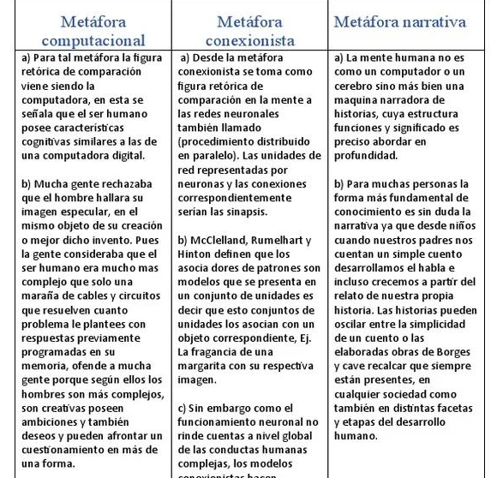

Slide 25
¿Cómo se organizan las experiencias humanas?

Slide 26
La hipótesis de Bruner
Bruner plantea que existe en el hombre una “facilidad o predisposición” para organizar la experiencia en forma narrativa
Esa disposición (similar a nuestra capacidad lingüística, o a la capacidad de convertir en mundo en “figura y fondo”) sería la responsable de la conservación del conocimiento tradicional.

Slide 27
Estudiar la narrativa permite echar luz al sistema mediante el cual los seres humanos organizan sus experiencias y el conocimiento.

Slide 28

Las experiencias humanas se organizan en forma narrativa
Las narraciones elaboran “marcos” para hacer comprensible lo excepcional
Cumple un papel de “regulación afectiva”, ya que sin ellas estaríamos perdidos en un mundo de experiencias caóticas.
Gracias a ellas, podemos construir el mundo, segmentar los acontecimientos que ocurren en él y anticipar su curso.

Slide 29
La narración como instrumento de conocimiento humano
El hombre no se enfrenta al mundo “acontecimiento por acontecimiento”, sino que los enmarca dentro de estructuras mayores que proporcionan un contexto interpretativo

Slide 30
Es necesario construir una nueva psicología, organizada en torno a los sistemas que los individuos usan para otorgar significado

Slide 31
Estos sistemas están arraigados en el lenguaje y la cultura, son herramientas que los individuos usan y hacen suyas para dar sentido al mundo

Slide 32
La cultura es constituyente de lo humano, y la psicología debe estar organizada en torno a los procesos de construcción de significado que llevan adelante las personas

Slide 33
La Narración
Es un modo específicamente humano de organizar el pensamiento.
Se trata de una de las formas más antiguas de organizar el conocimiento
Se remonta a las culturas orales, muy anteriores a la organización científica basada en la escritura
Es un instrumento para el conocimiento, ya que ninguna sociedad podría reproducirse sin una transmisión social de sus saberes.
Gracias a esas creencias interiorizadas, ya no es necesario el aprendizaje individual de cada uno de los sujetos.

Slide 34
¿Cómo se aplica la psicología narrativa en la terapia?
En la terapia, la psicología narrativa se utiliza como una herramienta para ayudar a los individuos a reconstruir su historia de vida y darle un nuevo significado.
A través de la narración de sus experiencias, los pacientes pueden reflexionar sobre su pasado, comprender su presente y construir un futuro más satisfactorio.

Slide 35
La psicología narrativa de Bruner nos brinda una nueva perspectiva sobre el pensamiento humano, destacando la importancia de la narrativa en la construcción de significados y en la comprensión de la realidad.
A través de la exploración de la literatura y la reflexión sobre nuestra propia narrativa, podemos ampliar nuestra comprensión del entorno y de nosotros mismos, y desarrollar una mayor conciencia y apertura hacia la diversidad de experiencias y significados.

Slide 36
El YO NARRATIVO
https://www.youtube.com/watch?v=ea2qCMPp1cc

Slide 37
Para Concluir
¿ Que es esto?
¿ Que siginifica la imagen que estas viendo en pantalla?

Slide 38
Referencias bibliográficas:
Bruner, J. S. (Ed.). (1980). Investigaciones sobre el desarrollo cognitivo. Madrid: Pablo del Río.
Bruner, J. S. (1981). Realidad mental y mundos posibles. Madrid: Gedisa.
Bruner, J. S., Goodnaw, J. J. y Austin, G. A. (1978). El proceso mental en el aprendizaje. Madrid: Nancea.
Guilar, M.E. (2009). Las ideas de Bruner: de la revolución cognitiva a la revolución cultural. Educere, 13; 44, 235-241. Universidad de los Andes, Venezuela.
Méndez, Z. (2003). Aprendizaje y Cognición. San José, Costa Rica. Editorial: EUNED, sexta reimpresión.

